Slide 1
npsimid
MySQL
Partea VI. Funcționalități MySQL (II)

Slide 2
Funcționalități MySQL (II)
npsimid
Ce ne așteaptă?
1. Funcțiile definite de utilizator
2. Funcțiile încorporate
3. Declanșatorii
4. Cursoarele
5. Tranzacțiile

Slide 3

Funcțiile definite de utilizator
Funcționalități MySQL (II)
npsimid
1. Funcții definite de utilizator
Noțiunea de funcție
Funcția – o secvență denumită de cod, ce poate accepta și parametri de intrare, care returnează o valoare
Funcțiile sunt de două tipuri:
Funcții încorporate – funcțiile standard stocate pe serverul MySQL
Funcții definite de utilizator – funcțiile create de utilizator în dependență de necesități
Deosebirile dintre funcțiile definite de utilizator și procedurile stocate:
Funcțiile returnează doar o singură valoarea
Funcțiile pot avea doar parametri de intrare
Funcțiile se pot folosi în interogările SQL
Funcțiile pot fi apelate în interiorul procedurilor însă în funcție nu se pot apela procedurile

Slide 4
Funcțiile definite de utilizator
Funcționalități MySQL (II)
npsimid
Crearea funcțiilor
Sintaxa de creare a funcțiilor:
DELIMITER //
CREATE FUNCTION nume_functie (param_1 tip_param_1, param_2 tip_param_2)
RETURNS tip_val_returnata
DETERMINISTIC/NOT DETERMINISTIC
BEGIN
DECLARE nume_variabila tip_variabila;
sectiune_executabila;
RETURN variabila_returnata;
END//
O funcție poate să nu conțină parametri sau să poate conțină unu sau mai mulți
RETURNS precizează tipul valorii returnate de către funcție
DETERMINISTIC precizează că valoarea returnata va fi aceeași pentru aceleași date de intrare, iar NOT DETERMINISTIC (implicit) că aceasta poate varia
DECLARE permite declararea variabilelor locale
RETURN returnează valoarea funcție

Slide 5
Funcțiile definite de utilizator
Funcționalități MySQL (II)
npsimid
Apelarea funcțiilor
Sintaxa de apelarea a funcțiilor
SELECT nume_functie (param_1, param_2)
sau
SET @nume_variabila =nume_functie (param_1, param_2)
SELECT @nume_variabila
O funcție poate fi apelata și din interiorul unei proceduri stocate sau a unei alte funcții
Numărul și tipul parametrilor trebuie să coincidă cu cei declarați la crearea funcției

Slide 6
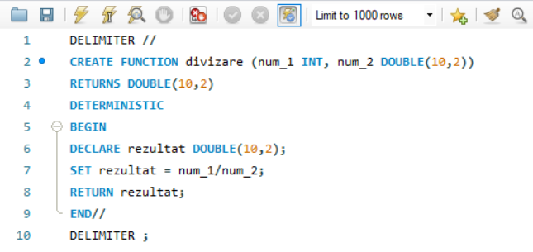
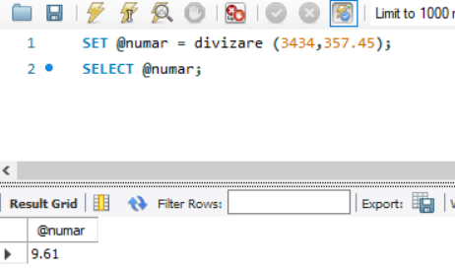
Funcțiile definite de utilizator
Funcționalități MySQL (II)
npsimid
Exemplu de creare și apelare a funcției
Crearea unei funcții de divizarea a două numere
Apelarea funcției de divizarea a două numere

Slide 7
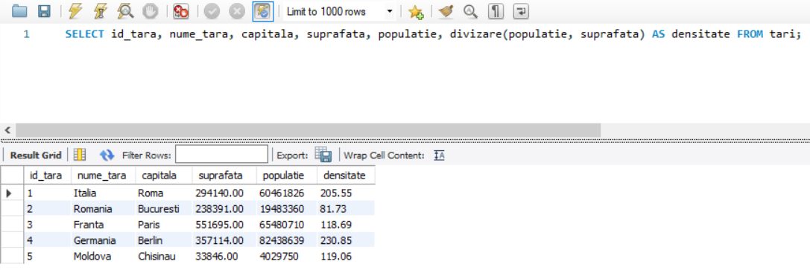
Funcțiile definite de utilizator
Funcționalități MySQL (II)
npsimid
Aplicarea funcției asupra datelor bazei de date
Vizualizarea tuturor datelor despre toate țările din tabelul tari cu adăugarea și a densității populației pentru fiecare tară
7

Slide 8
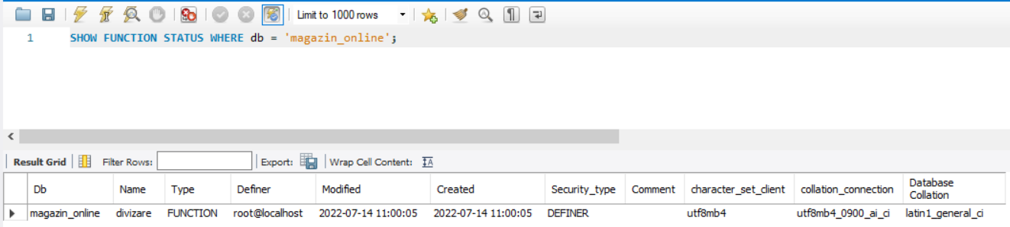
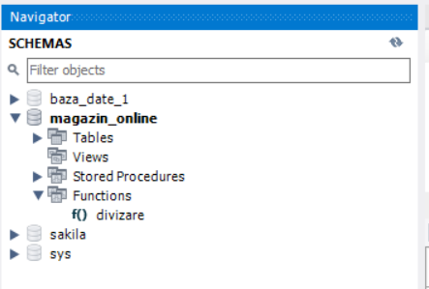
Funcțiile definite de utilizator
Funcționalități MySQL (II)
npsimid
Vizualizarea tuturor funcțiilor
Pentru vizualizarea tuturor funcțiilor unei baze de date se va utiliza sintaxa:
SHOW FUNCTION STATUS WHERE db = nume_baza
Exemplu:
În MySQL Workbench funcțiile ca și alte obiecte pot fi vizualizate în câmpul de navigare
8

Slide 9
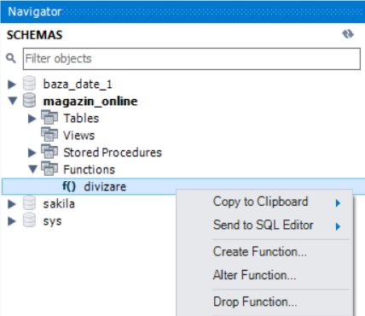
Funcțiile definite de utilizator
Funcționalități MySQL (II)
npsimid
Ștergerea unei funcții
Pentru ștergerea unei funcții se utilizează sintaxa:
DROP FUNCTION IF EXISTS nume_functie
În MySQL Workbench o funcție se poate șterge prin selectarea opțiunii Drop Function... când se dă clic dreapta pe numele funcției în câmpul de navigare
9

Slide 10
Funcțiile încorporate
Funcționalități MySQL (II)
npsimid
2. Funcții încorporate
Clasificarea funcțiilor încorporate
Funcția încorporată (built-in) – funcție standard stocată pe serverul MySQL
Funcțiile încorporate pot fi
Funcțiile scalare – acceptă o valoare ca parametru de intrare și returnează o valoare ca ieșire
Funcțiile agregate – manipulează mai multe valori dar și returnează o singură valoare ca ieșire
Funcțiile încorporate se mai împart în 5 categorii:
Funcțiile de manipulare a timpului și a datei
Funcțiile de manipulare a stringurilor
Funcțiile de manipulare a valorilor numerice
Funcțiile de sumare
Funcțiile de control
10

Slide 11
Funcțiile încorporate
Funcționalități MySQL (II)
npsimid
Modificarea setărilor tabelului
now() – permite obținerea datei și orei curente
SELECT now()
curtime() – permite obținerea orei curente
SELECT curtime()
curdate() – permite obținerea datei curente
SELECT curdate()
date_add() – permite adăugarea unei perioade la timpul curent
SELECT date_add(now(), INTERVAL valoare_timp unitate_timp)
date_sub() – permite scoaterea unei perioade de la timpul curent
SELECT date_sub(now(), INTERVAL valoare_timp unitate_timp)
valoare_timp reprezintă valoarea numerică iar unitate_timp – unitatea de măsurare a timpului ex: INTERVAL 10 day sau INTERVAL 15 hour
11

Slide 12
Funcțiile încorporate
Funcționalități MySQL (II)
npsimid
date_format() – permite obținerea formatului timpului conform necesităților
SELECT date_format(val_timp, șablon)
val_timp date în format datatime inclusiv poate fi now(), curtime(), curdate(), etc
șablon formatul dorit al timpului cu utilizarea unui string cu diferite notații ex:
SELECT date_format(now, ' %d-%M-%Y %H-%i-%s')
Semnificația simbolurilor din șablon:
Semn | Semnificație | Semn | Semnificație
%d | Ziua în format numeric, ex: 01 | %W | Ziua săptămânii complet, ex: Thursday
%D | Ziua în format numeric cu sufix, ex: 14th | %a | Ziua săptămânii prescurtat, ex: Thu
%m | Luna în format numeric, ex: 08 | %H | Ora în format 24 ore, ex: 15
%M | Luna în format text, ex: August | %h | Ora în format 12 ore, ex: 03
%b | Luna în format text prescurtat, ex: Aug | %p | Semnul AM sau PM
%y | Anul în format numeric cu 2 cifre, ex: 21 | %i | Minute, ex: 45
%Y | Anul în format numeric cu 4 cifre, ex: 2021 | %s | Secunde, ex: 37
12

Slide 13
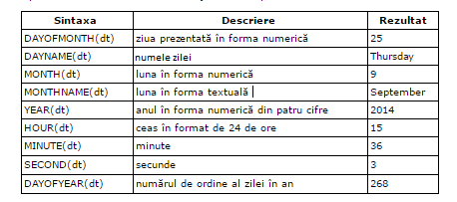
Funcțiile încorporate
Funcționalități MySQL (II)
npsimid
Funcții de manipulare a timpului și datei (3)
Funcții de extragere a unei părți a datei sau timpului, exemplu extragerea orei
SELECT HOUR(now());
Lista funcțiilor de extragere:
13

Slide 14
Funcțiile încorporate
Funcționalități MySQL (II)
npsimid
Funcții de manipulare a stringurilor (1)
concat(str1,str2) – permite concatenarea a 2 stringuri
SELECT now('salut ', 'tuturor');
replace(text_initial, partea_veche, partea noua) – permite substituirea unei părți a stringului cu alta
SELECT replace('salut tuturor', 'salut', 'buna');
insert(text_initial, poziție, lungime, text_inclus) – permite includerea unei porțiuni de text într-un text existent pe o anumită poziție
SELECT insert('salut tuturor', 7, 0, 'calduros ');
left(string, numar)/right(string, numar) – permite selectarea unui anumit număr de caractere de începând de la stânga/dreapta stringului
SELECT left('salut tuturor', 5);
14

Slide 15
Funcțiile încorporate
Funcționalități MySQL (II)
npsimid
Funcții de manipulare a stringurilor (2)
mid(string, pozitie_start, numar) – permite selectarea unui anumit număr de caractere de începând cu poziția specificată
SELECT mid('salut tuturor', 7, 3);
substring(string, pozitie_start) – permite selectarea stringului începând cu poziția specificată până la sfârșit
SELECT substring('salut tuturor', 7);
trim(string)/ltrim(string)/rtrim(string) – permite excluderea spatiilor goale din ambele/stânga/dreapta părți/parte a stringului
SELECT trim(' salut tuturor ');
SELECT ltrim(' salut tuturor ');
SELECT rtrim(' salut tuturor ');
length(string) – permite determinarea numarului de caractere în string
SELECT length('salut tuturor');
15

Slide 16
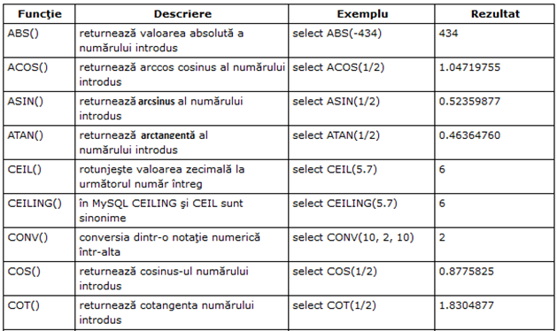
Funcțiile încorporate
Funcționalități MySQL (II)
npsimid
Funcții de manipulare a valorilor numerice (1)
Funcții ce permite prelucrarea datelor numerice
16

Slide 17
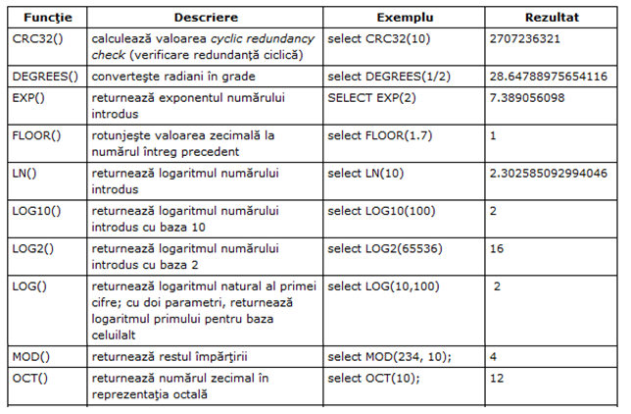
Funcțiile încorporate
Funcționalități MySQL (II)
npsimid
Funcții de manipulare a valorilor numerice (2)
17

Slide 18
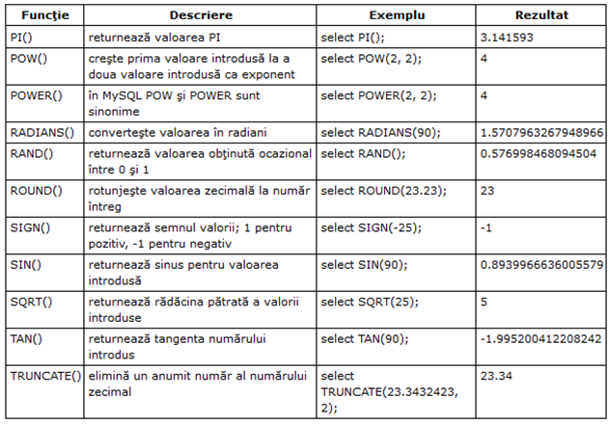
Funcțiile încorporate
Funcționalități MySQL (II)
npsimid
Funcții de manipulare a valorilor numerice (3)
18

Slide 19
Funcțiile încorporate
Funcționalități MySQL (II)
npsimid
Funcții de sumare
Funcțiile de sumare includ funcțiile de agregare ce procesează mai multe date incluse într-un sigur parametru de intrarea - denumirea unei coloane a tabelului
count(nume_col) – determină numărul de valori în coloana trecută ca parametru
SELECT count(nume_coloana) FROM nume_tabel;
sum(nume_col) – determină suma tuturor valorilor unei coloane cu date numerice
SELECT sum(nume_coloana) FROM nume_tabel;
avg(nume_col) – determină valoarea medie a unei coloane cu date numerice
SELECT avg(nume_coloana) FROM nume_tabel;
max(nume_col) – determină valoarea maximă a unei coloane cu date numerice
SELECT max(nume_coloana) FROM nume_tabel;
min(nume_col) – determină valoarea minimă a unei coloane cu date numerice
SELECT min(nume_coloana) FROM nume_tabel;
19

Slide 20
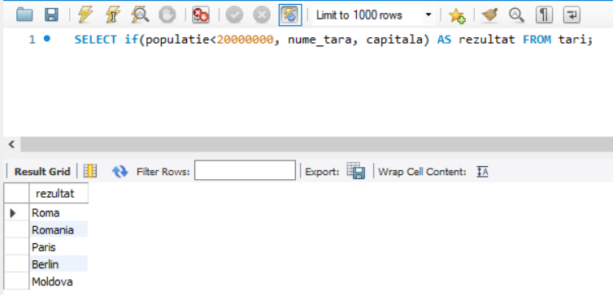
Funcțiile încorporate
Funcționalități MySQL (II)
npsimid
Funcția de control if()
Funcțiile de control permit controlul modului în care vor fi tratate elementele unei interogări
if() - permite în dependență de o condiție selectarea unuia din două elemente ce va fi transmit interogării
if(conditia, elem_adevarat, elem_fals)
Dacă conditia se îndeplinește atunci se selectează elementul elem_adevarat, iar dacă nu elem_fals
Exemplu: Dacă în tabelul tari, populația este mai mica de 2000000, atunci se afișează numele țării dacă nu - numele capitalei
20

Slide 21
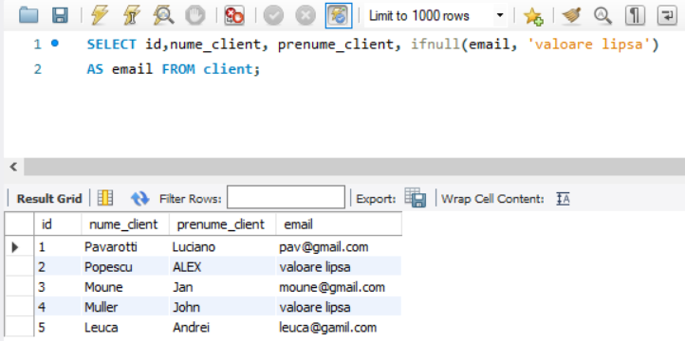
Funcțiile încorporate
Funcționalități MySQL (II)
npsimid
Funcția de control ifnull()
ifnull() - verifica daca primul parametru este nu atunci returnează al doilea parametru, iar daca nu este nual atunci returnează acest prim parametru.
ifnull(param_1, param_2)
Exemplu: preventiv se adaugă o coloana email ce accepta valori nule în tabelul client
21

Slide 22
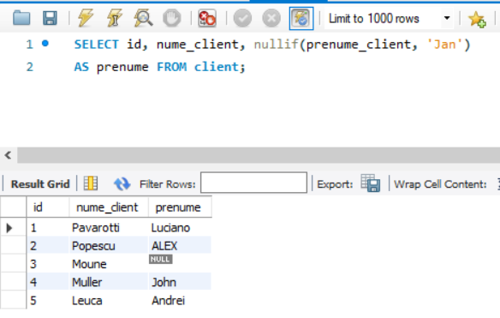
Funcțiile încorporate
Funcționalități MySQL (II)
npsimid
Funcția de control nullif()
nullif() - verifica daca parametrii sunt identici atunci returnează null iar dacă diferiți atunci returnează primul parametru
nullif(param_1, param_2)
Exemplu:
22

Slide 23
Declanșatorii
Funcționalități MySQL (II)
npsimid
3. Declanșatorii
Noțiune de declanșator
Declanșatorul (trigger) – o secvență de cod atașată unui tabel ce se execută automat când are loc un eveniment asupra tabelului
Evenimentul reprezintă o acțiune de înscriere, de actualizare sau de ștergere a datelor
În funcție de tipul operație pentru care se execută declanșatorii sunt:
INSERT – declanșatorul se execută când are lor înscrierea datelor noi
UPDATE – declanșatorul se execută când are lor actualizarea datelor
DELETE – declanșatorul se execută când are lor ștergerea datelor
În funcție de momentul acțiunii declanșatorii sunt:
BEFORE – se declanșează înainte efectuarea propriu zisă a operației
AFTER – se declanșează după efectuarea propriu zisă a operației
Declanșatorii pot apela datele implicate în operații prin adăugarea prefixelor:
OLD – pentru datele anterioare operației (declanșatorii UPDATE și DELETE)
NEW – pentru datele posterioare operației (declanșatorii UPDATE și INSERT)
23

Slide 24
Declanșatorii
Funcționalități MySQL (II)
npsimid
Crearea declanșatorilor
Sintaxa de crearea a declanșatorilor:
CREATE TRIGGER nume_declanșator timp_declanșator actiune_declansator
ON nume_tabel FOR EACH ROW
ordine_declanșator nume_declașator_existent
BEGIN corp_declansator END
timp_declanșator poate avea valorile AFTER sau BEFORE
actiune_declanșator poate avea valorile INSERT, UPDATE sau DELETE
ordine_declanșator se utilizează în cazul în care există deja un declanșator pe acțiunea respectivă și poate avea valorile FOLLOWS sau PRECEDES
corp_declanșator include interogările ce se vor executa când se apelează declanșatorul
BEGIN și END se utilizează în cazul corpul declanșatorului constă din mai multe interogări
24

Slide 25
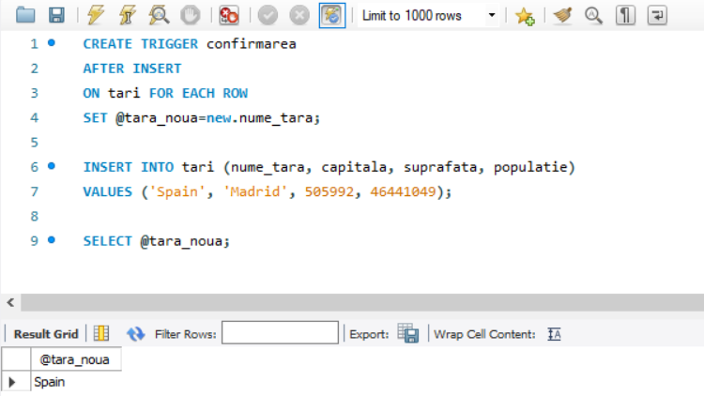
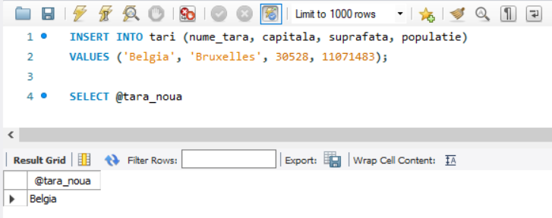
Declanșatorii
Funcționalități MySQL (II)
npsimid
Exemplu declanșator
Crearea unui declanșator INSERT ce va atribui numele tari noi incluse unei variabile
După interogarea de înscrierea se va selecta variabila pentru a se confirma înscrierea
25

Slide 26
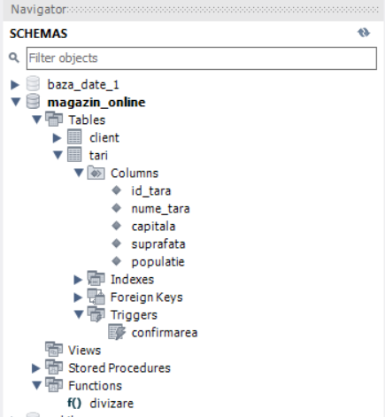
Declanșatorii
Funcționalități MySQL (II)
npsimid
Vizualizarea declanșatorilor
Pentru vizualizarea tuturor declanșatorilor unei baze de date se va scrie sintaxa
SHOW TRIGGERS FROM nume_baza;
În MySQL Workbench declanșatorii pot fi vizualizați în opțiunea Triggers a tabelelor din câmpul de navigare
26

Slide 27
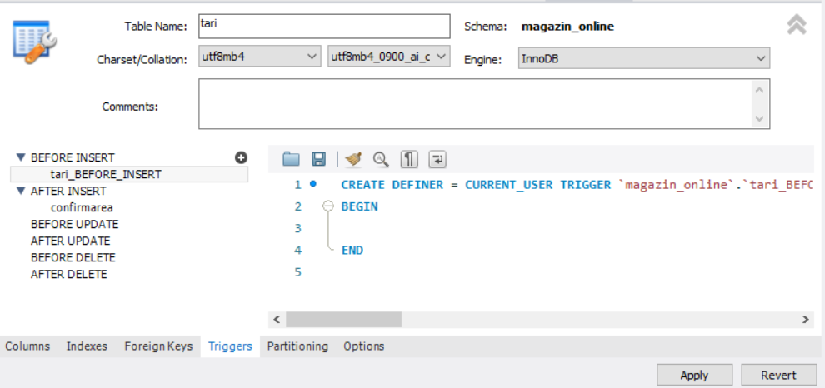
Declanșatorii
Funcționalități MySQL (II)
npsimid
Crearea declanșatorilor în Workbench
Se inițiază procedura de modificare a tabelului (Alter Table...)
În fereastra care apare se selectează tab-ul Triggers
Se acționează simbolul + de pe linia tipului de declanșator dorit
În fereastra alăturată se include codul corpului declanșatorului
27

Slide 28
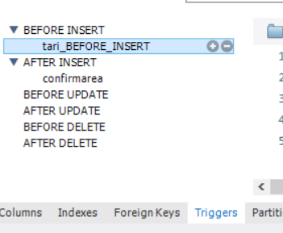
Declanșatorii
Funcționalități MySQL (II)
npsimid
Ștergerea declanșatorului
Un declanșator se șterge cu sintaxa:
DROP TRIGGER IF EXISTS nume_declanșator
În Workbench un declanșator se șterge prin acționarea semnului – din linia
declanșatorului
28

Slide 29
Cursoarele
Funcționalități MySQL (II)
npsimid
4. Cursoarele
Noțiunea de cursor
Cursorul este un mecanism de citire a datelor mai multor linii și atribuirea acestora unei variabile sub forma unei singurea linii
Cursorul se utilează în corpul procedurilor stocate, funcțiilor definite de utilizator și a declanșatoarelor
Cursorul permite doar citirea datelor nu și modificarea acestora
Cursorul se utilizează cu interogarea SELECT
Etapele utilizării cursorului
Declararea variabilelor ce vor fi utilizate cu cursorul
Declararea cursorului
Declararea handler- ului de finisare
Deschiderea cursorului
Extragerea informației
Închiderea cursorului
29

Slide 30
Cursoarele
Funcționalități MySQL (II)
npsimid
Declararea variabilelor cursorului și handler-ului
Declararea a 2 variabile, una pentru stocarea datelor cu valoarea implicită un string gol și a doua pentru determinarea ultimei linii de date cu valoarea implicita 0
DECLARE date VARCHAR(100) DEFAULT ‘’;
DECLARE finis INT DEFAULT 0;
Declararea cursorului
DECLARE nume_cursor CURSOR FOR interogare_SELECT;
Cursorul va citi datele linie după linie și când va ajunge la ultima linie va genera o eroare deoarece nu există următoarea linie
Pentru evitarea acestei erori se creează un handler ce modifică variabila finis când se ajunge la ultima linie
DECLARE CONTINUE HANDLER NOT FOUND SET finis= 1;
30

Slide 31
Cursoarele
Funcționalități MySQL (II)
npsimid
Deschiderea cursorului, extragerea datelor și închiderea lui
Pentru utilizarea cursorul necesită a fi deschis
OPEN nume_cursor
Sintaxa generală de extragere a datelor
FETCH nume_cursor INTO date
date este variabila de stocare declarata la început
Deoarece cursorul permite citirea mai multor linii, sintaxa de extragere a datelor se include într-o buclă în care se mai include verificarea variabilei de detectare a ultimei linii și procedura de concatenarea a datelor variabilei de stocare
Pentru eliberarea memorie cursorul trebuie închis
CLOSE nume_cursor
Odată închis cursorul poate fi redeschis fără a mai fi necesară declararea sa
31

Slide 32
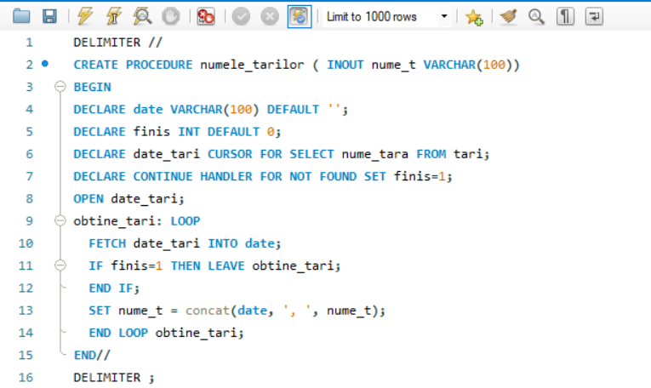
Cursoarele
Funcționalități MySQL (II)
npsimid
Exemplu de utilizarea a cursorului (1)
Crearea unei proceduri ce va citi numele tuturor tărilor din tabelul tari și le va atribui unei variabile sub forma unui string cu separare prin virgulă
32

Slide 33
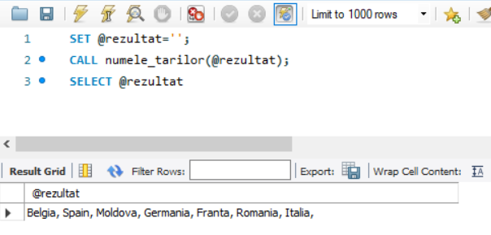
Cursoarele
Funcționalități MySQL (II)
npsimid
Exemplu de utilizarea a cursorului (2)
Declararea unei variabile, apelarea procedurii cu variabila declarată și afișarea rezultatului
33

Slide 34
Tranzacțiile
Funcționalități MySQL (II)
npsimid
5. Tranzacțiile
Noțiune de tranzacție
Tranzacțiile sunt mecanisme de gruparea a mai multor comenzi SQL într-o singură operație pentru a asigura integritatea datelor
Tranzacțiile se utilizează cu scopul de a:
asigura efectuarea tuturor comenzilor asupra datelor sau respingerea tuturor când una din comenzi eșuează (“totul sau nimic”)
interzice modificarea aceleași date de către doi utilizatori diferiți în același moment de timp
Tranzacțiile sunt suportate doar în tabelele InnoDB
O interogarea SQL este implicit în mod autocommit adică este o tranzacție mică care fie se va executa, fie nu se va executa, dar nu se poate spune că se va executa pe jumătate
Gruparea mai multor interogări SQL într-o tranzacție se poate realiza prin:
Dezactivarea modului autocomit
Utilizarea expresiei START TRANSACTION
34

Slide 35
Tranzacțiile
Funcționalități MySQL (II)
npsimid
Controlul modului autocommit
Pentru a dezactiva modul autocommit, se setează variabila de sistem autocommit la valoarea 0 sau OFF
Pentru aprobarea execuției interogărilor în lipsa modului autocommit se utilizezaă cuvântul-cheie COMMIT
Pentru anularea execuției interogărilor în lipsa modului autocommit se utilizezaă cuvântul-cheie ROLLBACK
Sintaxa tranzacției autocommit:
SET autocommit=0;
interogări de manipulare;
COMMIT/ROLLBACK;
Neajunsul: Imediat după COMMIT/ROLLBACK începe o nouă tranzacție deci orice acțiune asupra datelor bazei va trebui confirmată sau anulată și nu doar un grup de interogări cum ne-am fi dorit
35

Slide 36
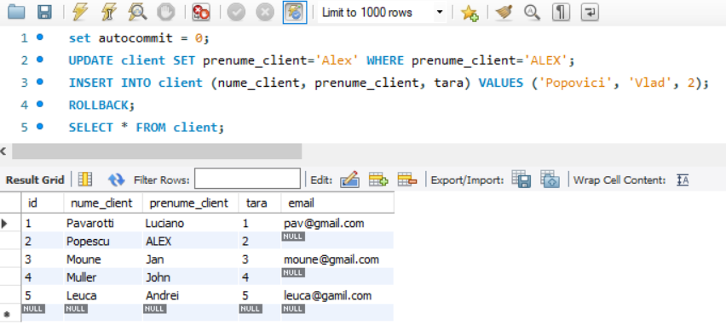
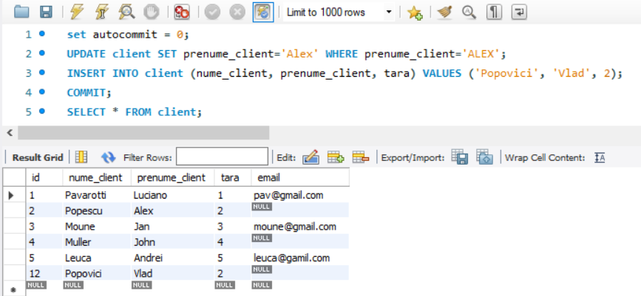
Tranzacțiile
Funcționalități MySQL (II)
npsimid
Exemplu de setarea autocommit
Exemplu cu anularea interogărilor
Exemplu cu confirmarea interogărilor
36

Slide 37
Tranzacțiile
Funcționalități MySQL (II)
npsimid
Tranzacția unică
O tranzacție unică începe cu comanda START TRANSACTION și utilizează comenzile COMMIT sau ROLLBACK pentru confirmarea/anularea interogărilor
Sintaxa creării unei tranzacții unice
START TRANSACTION;
interogări de manipulare;
COMMIT/ROLLBACK;
Interogările ce urmează după comenzile COMMIT/ROLLBACK se for afla în mod autocommit deci vor acționa ca o mini tranzacție ce nu necesită a fi confirmată sau anulată
37

Slide 38
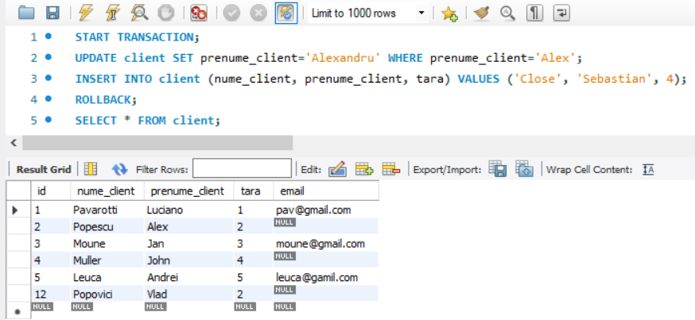
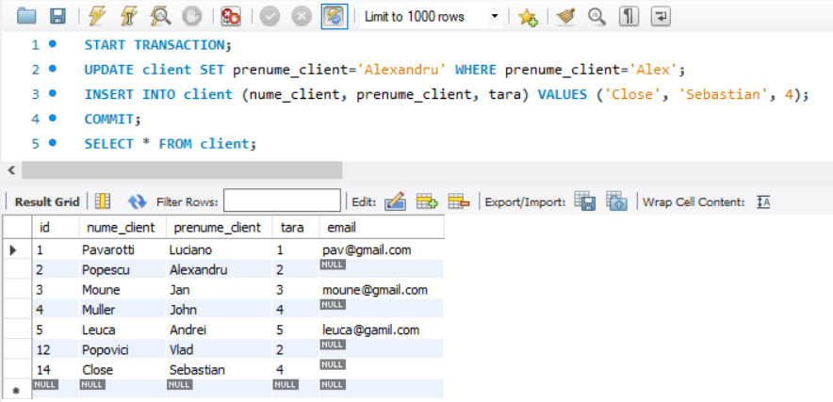
Tranzacțiile
Funcționalități MySQL (II)
npsimid
Exemplu de crearea a tranzacțiilor
Crearea tranzacției cu anulare
Crearea tranzacției cu confirmare
38

Slide 39
Tranzacțiile
Funcționalități MySQL (II)
npsimid
Puncte de control
Punctele de control reprezintă niște puncte intermediare în interiorul tranzacție ce permit confirmarea sau anularea doar a unei porțiuni a tranzacției
Pentru crearea punctelor de control se utilizează cuvântul cheie SAVEPOINT
Sintaxa tranzacție cu puncte de control
START TRANSACTION;
interogări de manipulare 1;
SAVEPOINT nume_punct;
interogări de manipulare 2;
ROLLBACK TO SAVEPOINT nume_punct;
În cazul punctelor de control se utilizează ROLLBACK TO SAVEPOINT pentru a executa interogările până la punctul de control și anularea celor ce urmează după
Pentru confirmarea sau anularea tuturor interogărilor indiferent de punctul de control se utilizează COMMIT/ROLLBACK
39

Slide 40
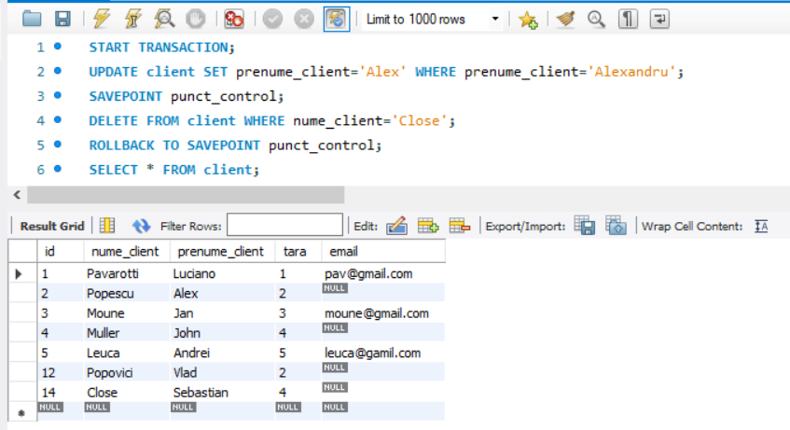
Tranzacțiile
Funcționalități MySQL (II)
npsimid
Exemplu utilizarea a punctelor de control
40

Slide 41
Tranzacțiile
Funcționalități MySQL (II)
npsimid
Concurența în tabele InnoDB
Concurența – accesarea și procesarea datelor de către 2 clienți în același moment de timp
În tabele InnoDB odată ce un client a inițiat o tranzacție, atunci până a finisarea tranzacției tabelul va fi blocat în una din două forme:
Blocare partajată – ceilalți clienți pot doar citi (la nivel de linie) datele anterioare tranzacției și doar clientul ce a inițiat interogarea poate modifica datele
Blocare exclusivă – ceilalți clienți nu pot nici citi și nici modifica datele (la nivel de linie) ci doar clientul ce a inițiat interogarea
SELECT ... LOCK IN SHARE MODE – interogarea de selectarea a datelor dacă acestea sunt în interiorul altei tranzacție și se așteaptă finisarea execuției ei
SELECT ... FOR UPDATE – interogarea de selectarea a datelor cu blocarea acestora în interiorul tranzacției pentru alți clienți până la finisarea tranzacției
41

Slide 42
Tranzacțiile
Funcționalități MySQL (II)
npsimid
Exemplu de concurență în tabele InnoDB
Exemplu de concurență în cazul a 2 tranzacții (colorate verde și orange) create de cleinții A și B. (Rezultatele comenzilor SELECT sunt prezentate cu roșu)
Client A | Client B | Timp
USE nume_baza INSERT INTO table1 (colA, ColB) VALUES (1, 10) SELECT * FROM table1 colA = 1 colB = 10 | USE nume_baza | 0
START TRANSACTION UPDATE table1 SET colB=11 WHERE colA=1 |  | 1
SELECT * FROM table1 colA = 1 colB = 11 | SELECT * FROM table1 colA = 1 colB = 10 | 2
 | START TRANSACTION UPDATE table1 SET colB=colB+3 WHERE colA=1 | 3
COMMIT |  | 4
SELECT * FROM table1 colA = 1 colB = 11 | SELECT * FROM table1 colA = 1 colB = 14 | 5
 | ROLLBACK | 6
SELECT * FROM table1 colA = 1 colB = 11 | SELECT * FROM table1 colA = 1 colB = 11 | 7
42

Slide 43
Tranzacțiile
Funcționalități MySQL (II)
npsimid
Concurența în tabele MyISAM
Tabelele MyISAM nu suportă tranzacțiile deci pentru rezervarea unui tabel pentru un client se procedează la blocarea acestuia
Sintaxa de blocare a unui tabel
LOCK TABLES nume_tabel optiune;
Sintaxa de blocare a mai multor tabele
LOCK TABLES nume_tabel_1 optiune, nume_tabel_2 optiune, ...;
optiune poate avea una din valorile:
READ – alți clienți pot citi dar nu pot modifica datele
WRITE – alți clienți nu pot nici citi și nici modifica datele
Sintaxa de deblocare a tabelelor
UNLOCK TABLES;
Comenzile LOCK și UNLOCK nu trebuie folosite în tabelele InnoDB
43

